Slide 1
实验（10）

Slide 2
Synchronized对象锁的等级

Slide 3
锁的升级与对比
Java SE 1.6的Synchronized对象锁为了减少获得锁和释放锁带来的性能消耗，引入了“偏向锁”和“轻量级锁”锁一共有4种状态，级别从低到高依次是
无锁状态
偏向锁状态 Biased Locking
轻量级锁状态 Lightweight Locking/自旋的乐观所锁
重量级锁状态
这几个状态会随着竞争情况逐渐升级。

Slide 4
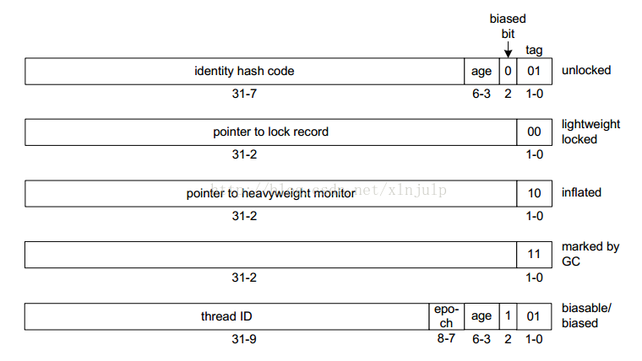
对象的MarkWord
当线程获取锁时，在对象头和栈帧中的锁记录里存储锁偏向的线程ID，以后该线程在进入和退出同步块只需地测试一下对象头的Mark Word里是否存储着指向当前线程的偏向锁。
如果测试失败，则需再测试Mark Word中偏向锁的标识是否为1（表示偏向锁）：如果没有设置，则使用CAS竞争锁；如果设置，则尝试使用CAS将对象头的偏向锁指向当前线程。

Slide 6
轻量级锁实现机制
轻量级锁加锁
执行同步块之前，JVM先在当前线程的栈桢中创建用于存储锁记录的空间，并将对象头中的Mark Word复制到锁记录中，官方称为Displaced Mark Word。然后线程尝试使用CAS将对象头中的Mark Word替换为指向锁记录的指针。如果成功，当前线程获得锁，如果失败，表示其他线程竞争锁，当前线程尝试使用自旋来获取锁。
轻量级锁解锁
轻量级解锁时，会使用原子的CAS操作将Displaced Mark Word替换回到对象头，如果成功，则表示没有竞争发生。如果失败，表示当前锁存在竞争，锁就会膨胀成重量级锁。

Slide 7
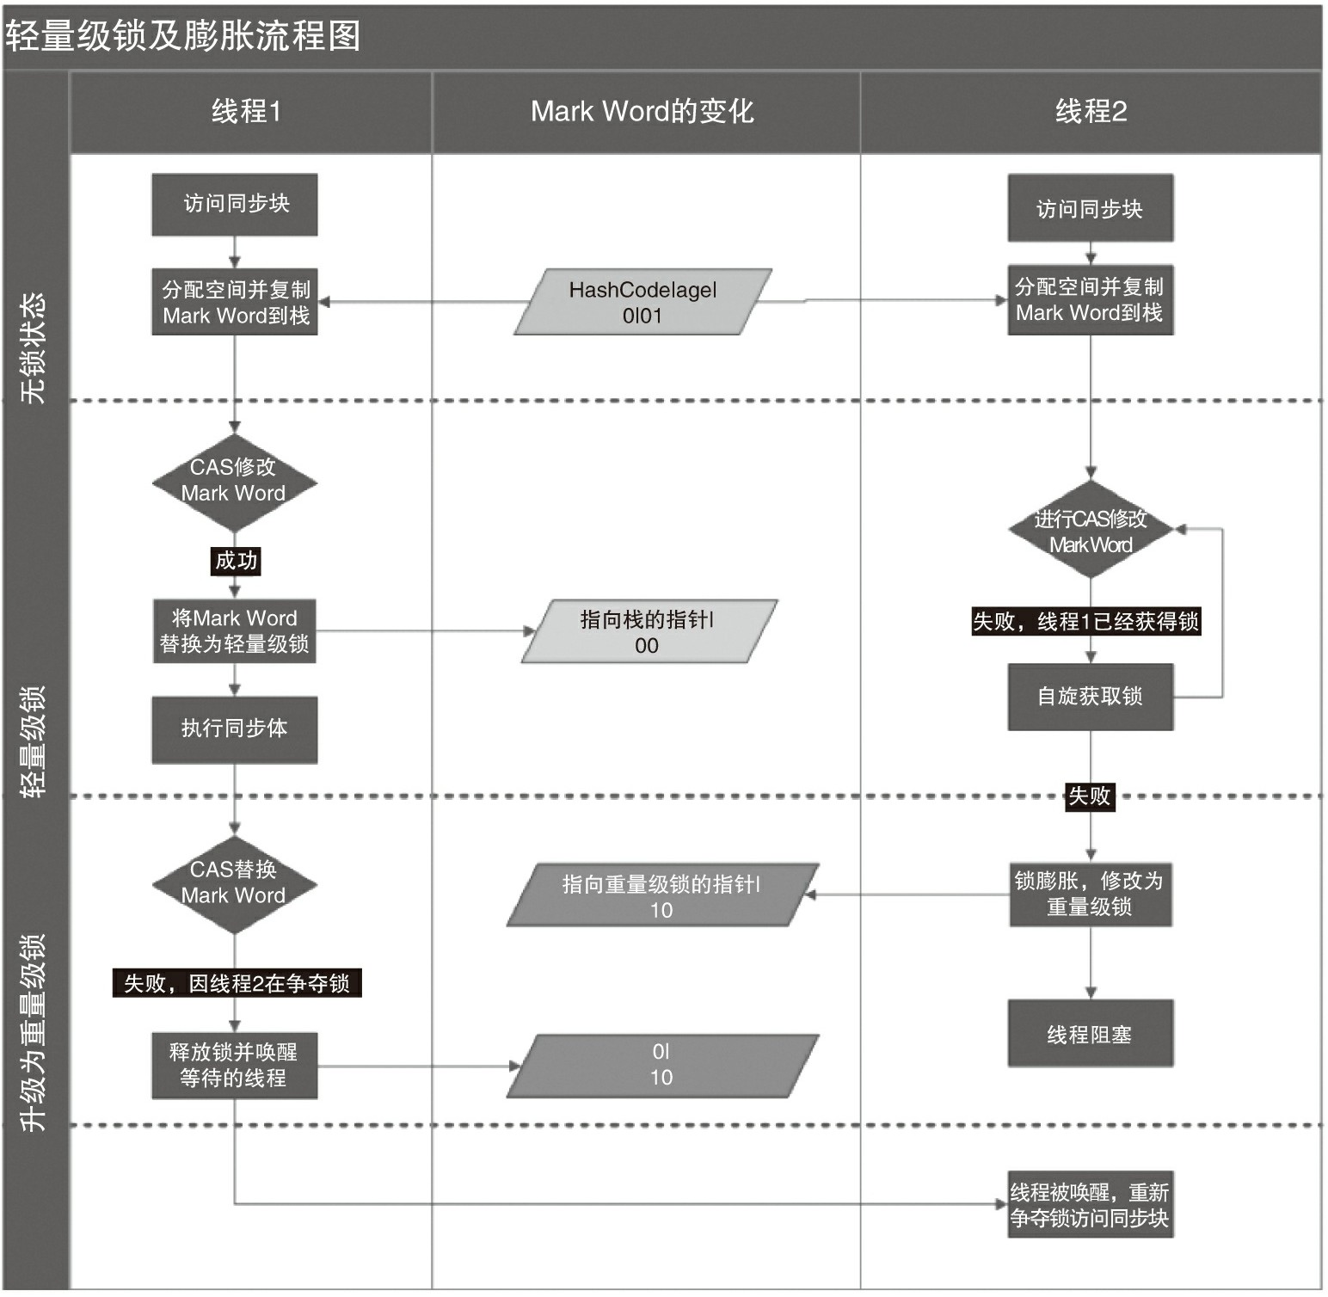

Slide 8
练习

Slide 9
练习
请实现一个CD出租销售店的模拟程序，该CD租售店，具有可租cd列表，可售cd列表。并具有租、还cd，销售、进货CD方法。假设cd店中可租CD列表10张，可售CD列表10种，每种10张，请实现以下线程
进货线程：只有一个，固定的每1秒启动一次，但是如果临时缺货则购买线程发送消息紧急启动一次，每次补齐可售CD列表。
销售线程：可以有两个或两个以上，售卖的时间为200ms以内的随机数。购买数量为5以内的随机数。如果cd数量不足则随机选择等候或放弃。
租借线程：可以有两个或两个以上，租借CD店的可租借CD，启动时间为200ms以内的随机数。租借序号为1-10随机序号的CD，如果该CD已经出租则随机选择等候或者放弃。如果可以借到CD则随机等候200~300ms然后归还。
程序运行2分钟以后停止。最后列出购买、进货、租借还的纪录（时间及行为）。 程序运行两次，以record.txt方式提交两次的程序输出。
提交源程序及实验报告。

Slide 10
谢谢

